Slide 1
企业融资模式、金融市场安全性及其变动特征
Financing Models of Enterprise， Financial Market Security and Its Changing Characteristics
——《中国工业经济》2021年第8期
汇报人：2021级金融专硕 李文治

Slide 2
1
引言
2
文献述评
3
研究设计
目录
CONTENTS
4
实证分析
5
进一步讨论
6
结语和建议

Slide 3
1
引言

Slide 4
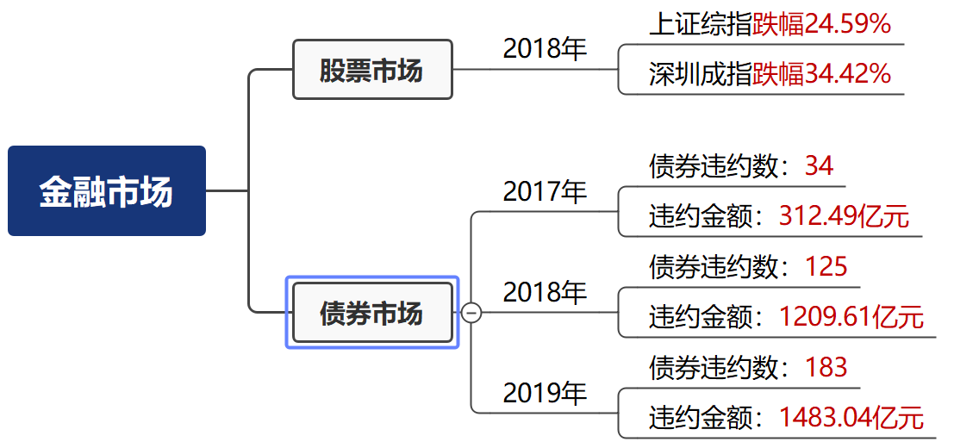
1.引言——研究背景

Slide 5
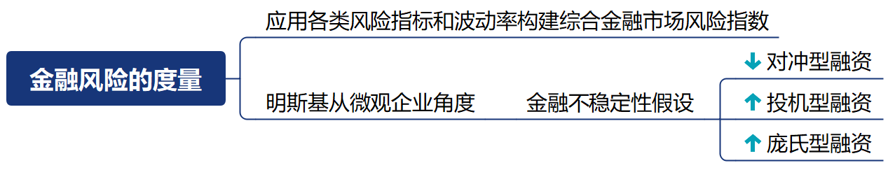
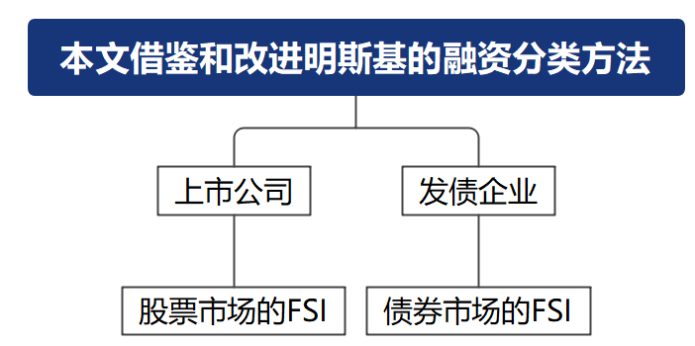
1.引言——金融风险度量

Slide 6
1.引言——本文主要贡献
改进企业融资分类的方法
构建金融安全性指数
丰富了该领域的研究内容
在明斯基的融资分类的基础上提出了考虑投资增长和现金股利支付所需现金的融资分类划分标准和计算口径。
基于企业融资分类，构建了股票市场和债券市场的金融安全性指数，使得股票市场风险和债券市场风险的度量标准具有一致性，结果具有可比性。
提出了从货币政策、社会资本、公司治理和企业经营与发展战略四个维度探讨企业庞氏型融资的影响因素、成因、形成机理和后果等问题，丰富了该领域未来的研究内容。

Slide 7
2
文献述评

Slide 8
2.文献述评——企业融资类型划分
Minsky（1957，1974，2008）基于企业经营现金流入及其波动与债务的本金和利息之间的关系，先后将企业的融资类型分为以下三类：
①对冲型融资：经营性净现金流-（债务本金＋利息）≥0
②投机型融资：经营性净现金流-（债务本金＋利息）＜0，但（经营性净现金流＋现金存量）-（债务本金＋利息）≥0
③庞氏型融资：（经营性净现金流＋现金存量）-（债务本金＋利息）＜0
Minsky（1968）指出，在一个金融市场上，当出现投机型融资企业的数量和比重不断上升，特别是庞氏型融资企业的数量和比重不断上升，表明金融体系的脆弱性和不稳定程度在不断上升。

Slide 9
2.文献述评——企业融资类型划分
Tymoigne（2014）提出，企业融资类型划分标准应该同时包含用于反映流动性的现金流量（含现金净流入和现金流出）和作为安全边界的现金存量的信息。
不同国家在具体的度量指标的口径方面略有差异:
在现金流入方面：Mulligan（2013）使用净利润，Nishi（2019）使用营业利润，Torres Filho et al.（2019）使用息税折旧摊销前利润，Davis et al.（2019）和 Pedrosa（2019）使用经营性净现金流、投资性净现金流与其他活动净现金流之和。
在现金流出方面：Mulligan （2013） 仅考虑利息支出，Torres Filho et al.（2019）、Davis et al.（2019）和Pedrosa（2019）考虑企业本金偿还与利息支出之和，Nishi（2019）考虑了新增投资、债务本金偿还和利息支出与股息支付之和。

Slide 10
2.文献述评——金融不稳定性理论和政策选择
金融不稳定性理论：Minsky（1968，1975）认为，在经济平稳期，企业举债投资增加→加大了企业的财务杠杆、甚至借短投长→当企业的投资难以获得预期的收益→资金入不敷出→对冲型融资转向投机型融资，从投机型融资转为庞氏型融资。→企业融资的脆弱性上升→金融市场的脆弱性上升→金融危机
政策选择：
①通过投资实现经济增长
②通过充分就业、减少收入差距、加强金融监管等宏观经济政策，以及稳健的负债和减少庞氏型和投机型融资的占比等微观经济政策，来降低金融体系的脆弱性。
×
√

Slide 11
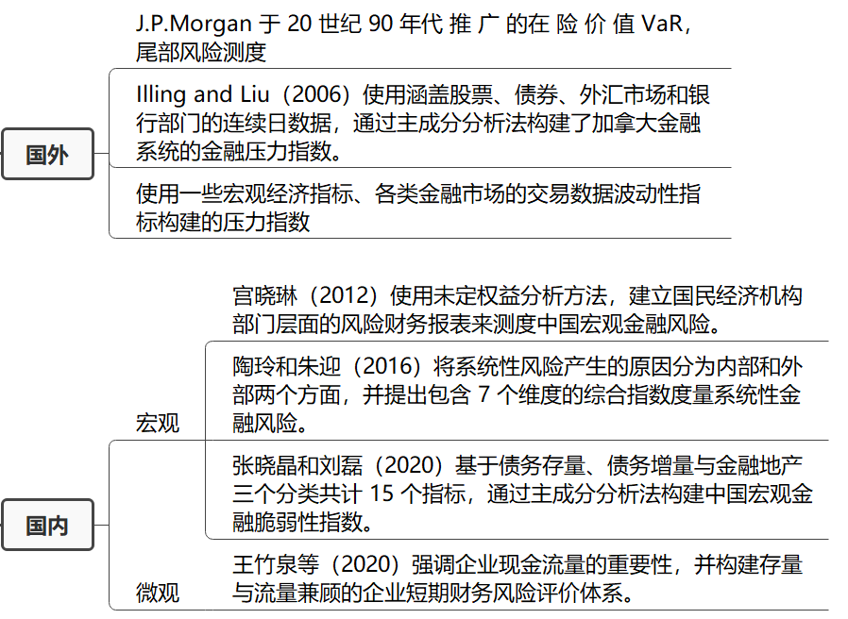
2.文献述评——金融市场风险度量

Slide 12
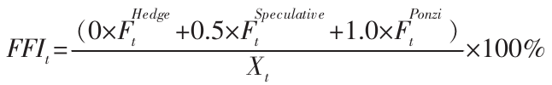
2.文献述评——企业融资类型划分
Torres Filho et al.（2019）采用赋分法度量金融市场的脆弱性，即庞氏型融资=1 分，投机型融资=0.5分， 对冲型融资=0 分， 然后将各类企业的数量或市值作为权重， 构建金融市场的脆弱性指数FFI
这种方法的优点：
①度量方法适用于不同的金融市场
②不同金融市场的风险可直接比较
③金融风险的成因十分明确，对策具有针对性

Slide 13
3
研究设计

Slide 14
3.研究设计——企业融资类型的定义及其划分标准、计算口径和含义
本文在明斯基融资分类的基础上，结合中国半强制性分红的特点和财务报表项目提出：从资金来源看:首先要考虑企业当年的经营净现金，其次要考虑其现金资产；从资金需求看，不仅考虑企业当年需要偿还的债务及利息，而且还考虑股利支付和新增投资二项所需现金，这也是企业的“现金支出承诺”，并重新划分企业融资类型和确定计算口径:
对冲型融资：当期经营性净现金流-[当期投资支出＋（当期应付债务＋当期利息＋当期股息）]≥ 0
投机型融资：当期经营性净现金流-[当期投资支出＋（当期应付债务＋当期利息＋当期股息）]＜0，但若放弃新增的投资支出，（当期经营性净现金流+期初现金存量）-（当期应付债务＋当期利息＋当期股息）≥0
庞氏型融资：（当期经营性净现金流＋期初现金存量）﹣（当期应付债务＋当期利息＋当期股息）＜0

Slide 15
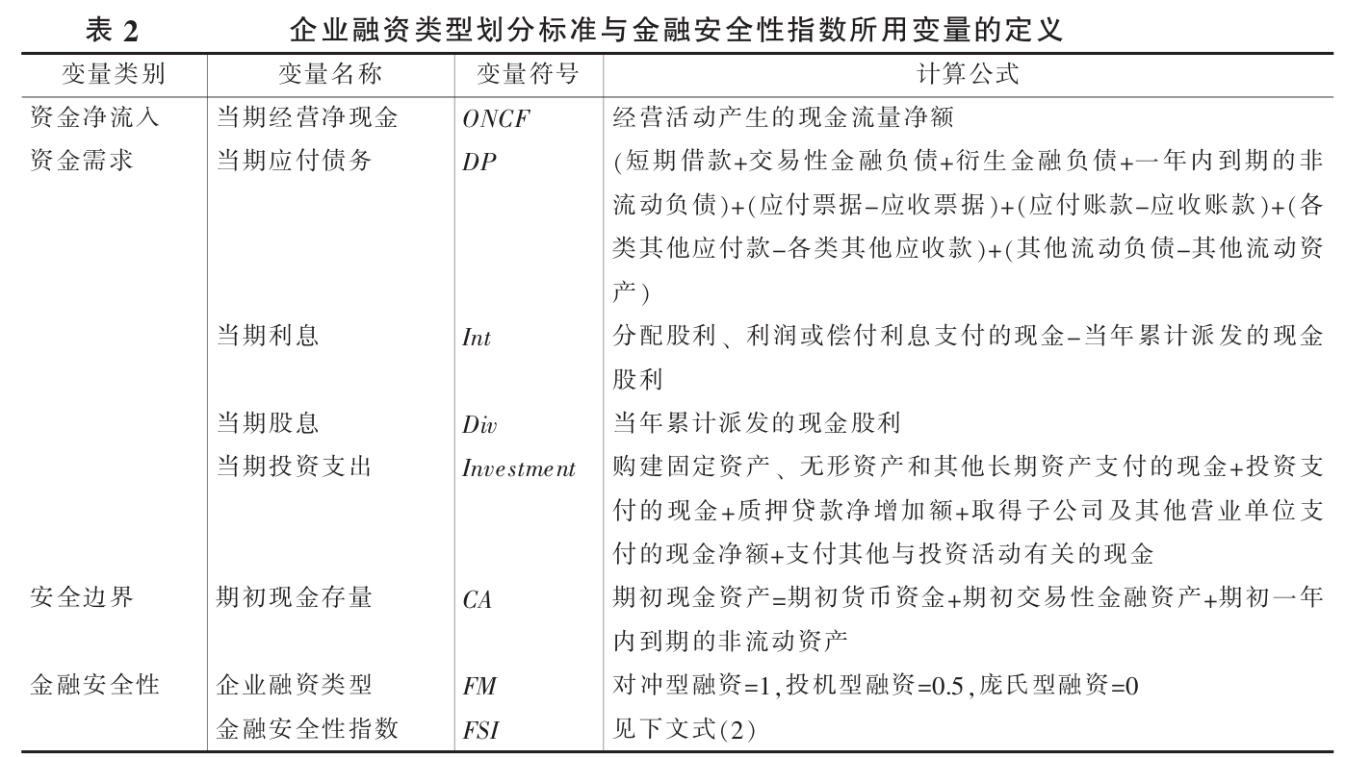

Slide 16
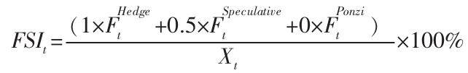
3.研究设计——金融安全性指数（FSI）的度量和编制
FSI编制步骤：根据企业的融资类型→对金融市场上的企业的融资类型赋分并加权平均→得到FSI。借鉴 Torres Filho et al.（2019）采用赋分法计算金融市场脆弱性指数（FFI）的思路，提出金融市场安全性指数（FSI）的度量方法，即对冲型融资=1 分，投资型融资=0.5 分，庞氏型融资=0 分。 因此，计算FSI 的公式是：
当 FSI 越接近 100%，表明金融市场的安全性越高，反之则代表金融市场的脆弱性或不稳定性越高。

Slide 17
3.研究设计——数据来源及样本选择
本文收集 2005—2019 年中国 A 股上市公司和债券市场发行企业债和公司债的公司的有关数据，分别计算股票市场和债券市场的金融安全性指数（FSI）。 上市公司相关数据来源于 CSMAR，债券相关数据来源于 Wind。 上市公司所选样本剔除了金融类企业、退市企业、当年 IPO 的企业和主要变量值缺失的企业，共获取 31691 个有效的股票市场样本观测值。债券市场选取企业债和公司债为研究对象，剔除主要变量值缺失的观测值后，共得到 58491 个有效样本观测值。

Slide 18
4
实证分析

Slide 19
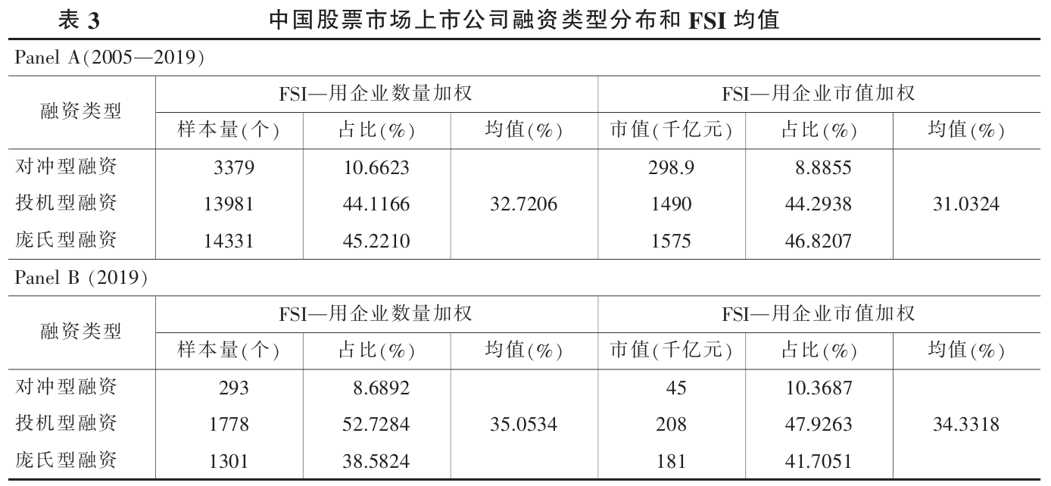
4.实证分析——股票市场FSI

Slide 20
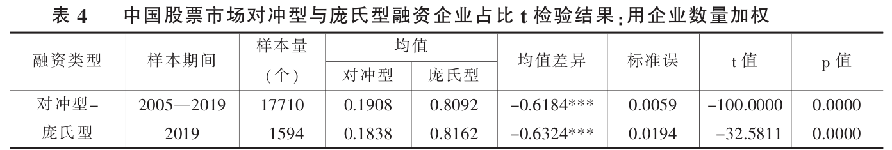
4.实证分析——股票市场FSI
Minsky（1957，1978）指出，经济中对冲型融资、投机型融资和庞氏型融资的权重是经济稳定性的一个决定性因素。 当一个金融市场中庞氏型融资企业占比或庞氏型融资企业占比和投机型融资企业占比大幅上升，并超过了对冲型融资企业占比，则金融市场脆弱性越来越高，金融市场安全性越来越低，造成金融市场和整体经济的不稳定。因此， 本文应用 t 检验方法，检验用企业数量加权后，中国股票市场中对冲型融资企业占比与庞氏型融资企业占比是否存在显著差异。

Slide 21

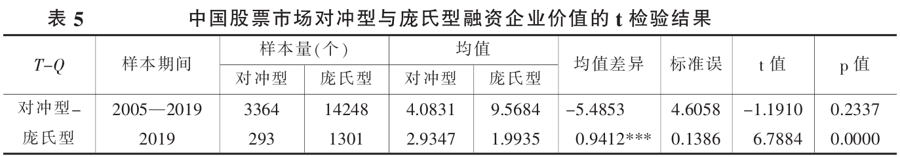
4.实证分析——股票市场FSI
Minsky（1957，1978）指出，一家反复举债的投机型融资企业在再融资时可能面临较高的利率→较高的利率增加了还本付息的压力→累积大规模的未清偿债务→庞氏型融资→在投资繁荣期，劳动力和原材料的短缺、提价、延期等，与利率上升交互，共同导致所有者权益快速或持续损失。为检验庞氏型融资企业的价值是否低于对冲型融资企业的价值，本文分别计算了庞氏型融资上市公司的托宾 Q 值（T-Q）和对冲型融资上市公司的托宾 Q 值（T-Q），即：

Slide 22
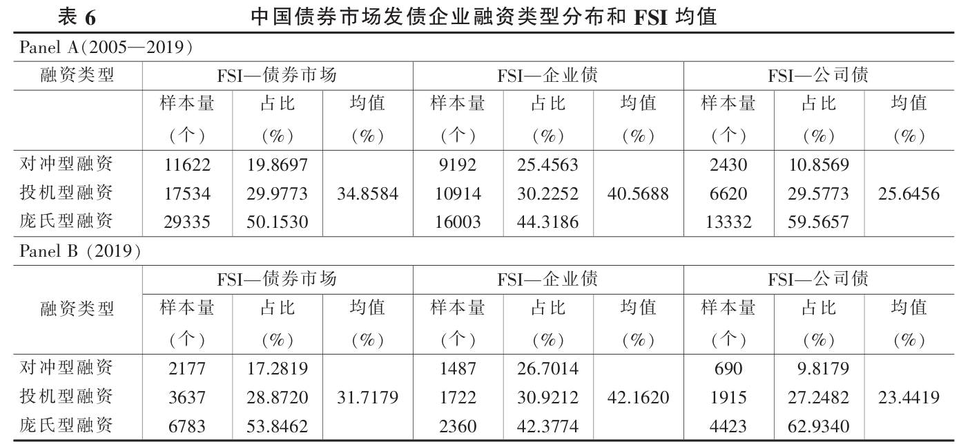
4.实证分析——债券市场FSI

Slide 23
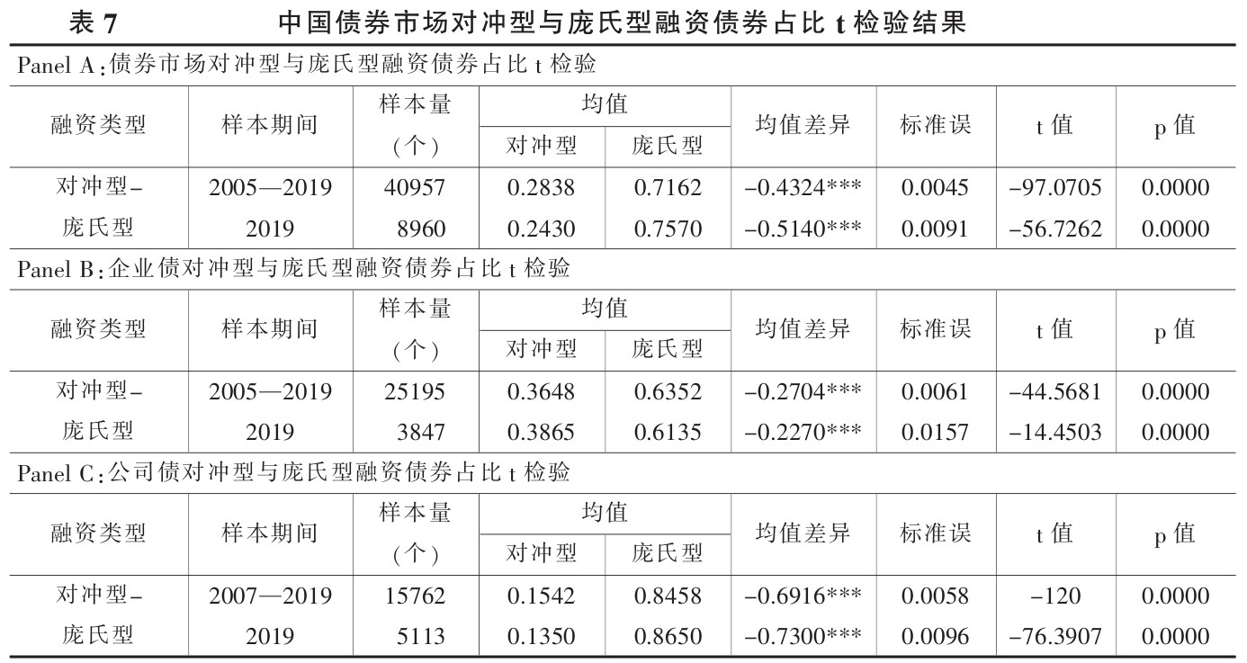
4.实证分析——债券市场FSI

Slide 24
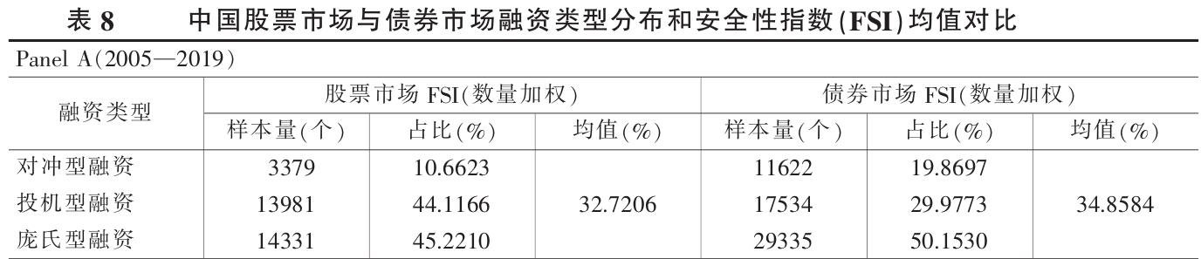
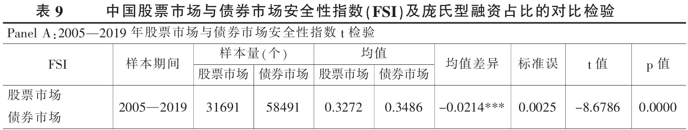
4.实证分析——股票市场FSI与债券市场FSI的比较

Slide 25
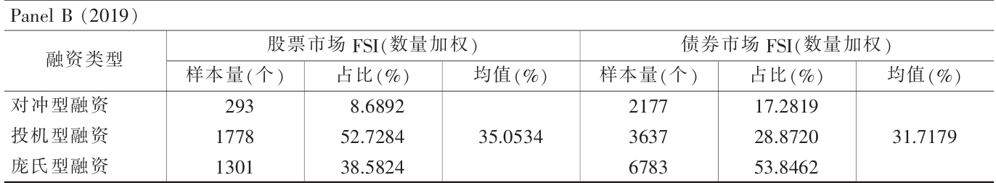
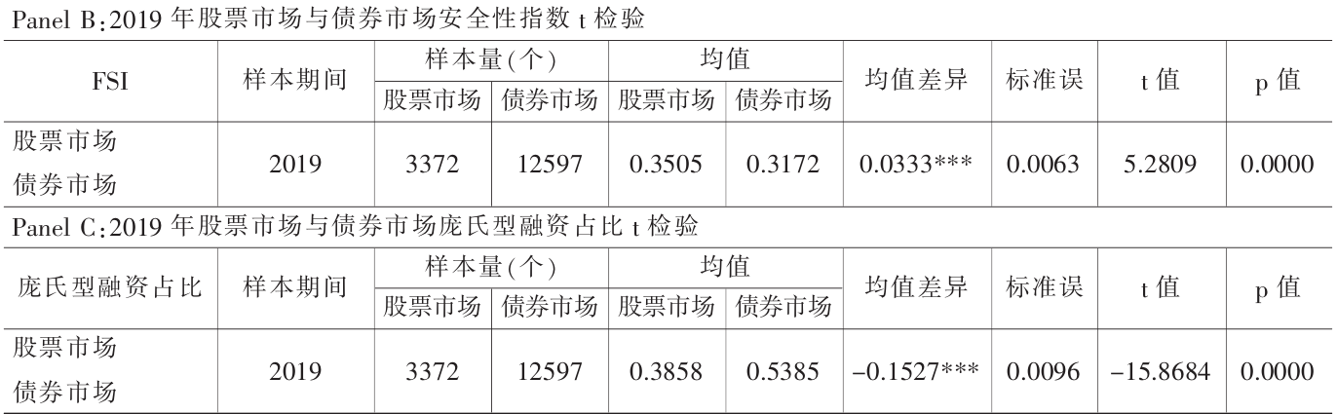
4.实证分析——股票市场FSI与债券市场FSI的比较

Slide 26
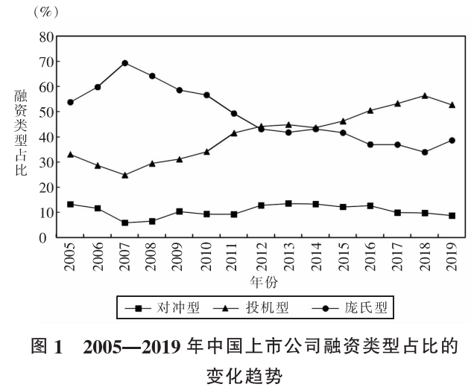
4.实证分析——中国股票市场庞氏型融资公司占比的变化趋势、成因和影响机制探析
从图 1 看，中国股票市场 FSI 的上升是因为上市公司中庞氏型融资的占比呈现下降趋势，但更深层次的问题是，为什么庞氏融资型企业占比会呈现下降趋势？

Slide 27
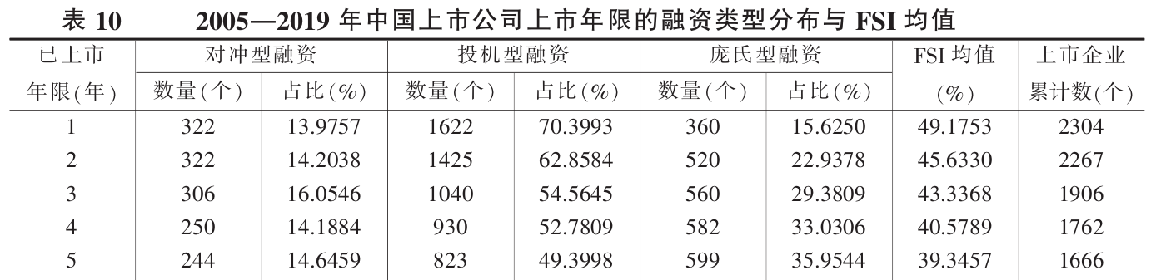
4.实证分析——中国股票市场庞氏型融资公司占比的变化趋势、成因和影响机制探析
为什么庞氏融资型企业占比会呈现下降趋势？
①上市公司及其数量变化的角度看：经过审批后新增的上市公司财务绩效较好，同时 IPO 之后其权益资本占比增加。因此，随着新增上市公司数量的增加， 庞氏型融资企业占比可能较低，从而导致股票市场的 FSI 总体上呈现上升趋势。换言之，股票市场 FSI 的下降可能源于新增上市公司的数量及其变化，而上市公司的年限可能影响庞氏型融资企业占比，从而影响股票市场的安全性。

Slide 28
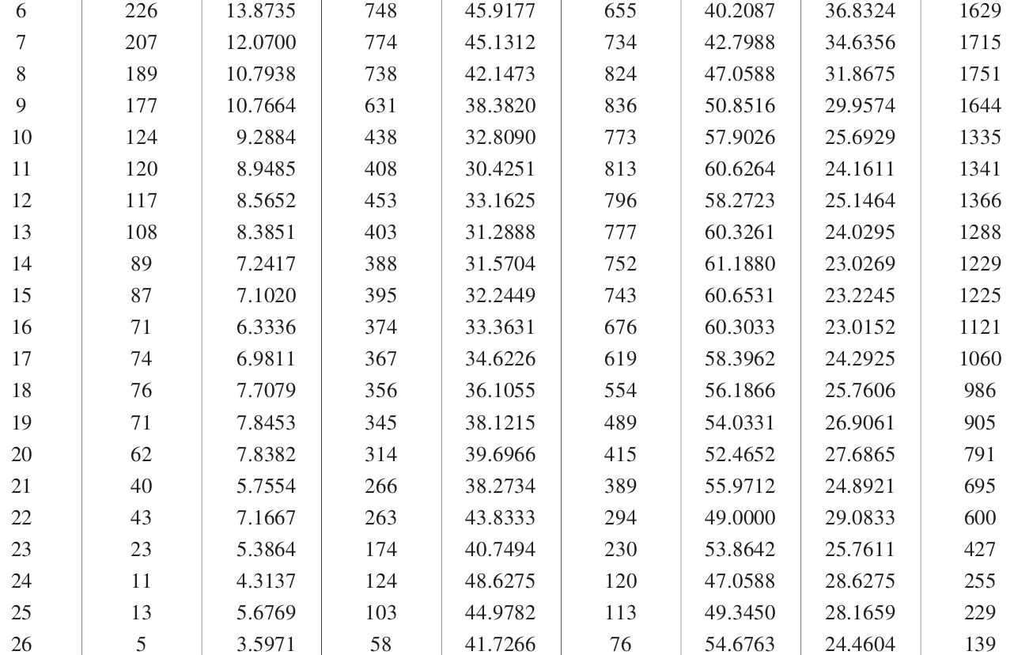

Slide 29
4.实证分析——中国股票市场庞氏型融资公司占比的变化趋势、成因和影响机制探析
为什么庞氏融资型企业占比会呈现下降趋势？
②从投资者是否能够辨识庞氏型融资企业并合理地评估其价值的角度看：如果股票市场上的投资者能客观辨识上市公司的融资类型并理性地估值，则庞氏型融资企业的估值应显著地低于对冲型融资企业， 从而一方面提高对冲型融资企业的占比并降低庞氏型融资企业的占比， 另一方面约束庞氏型融资企业的庞氏融资行为。

Slide 30
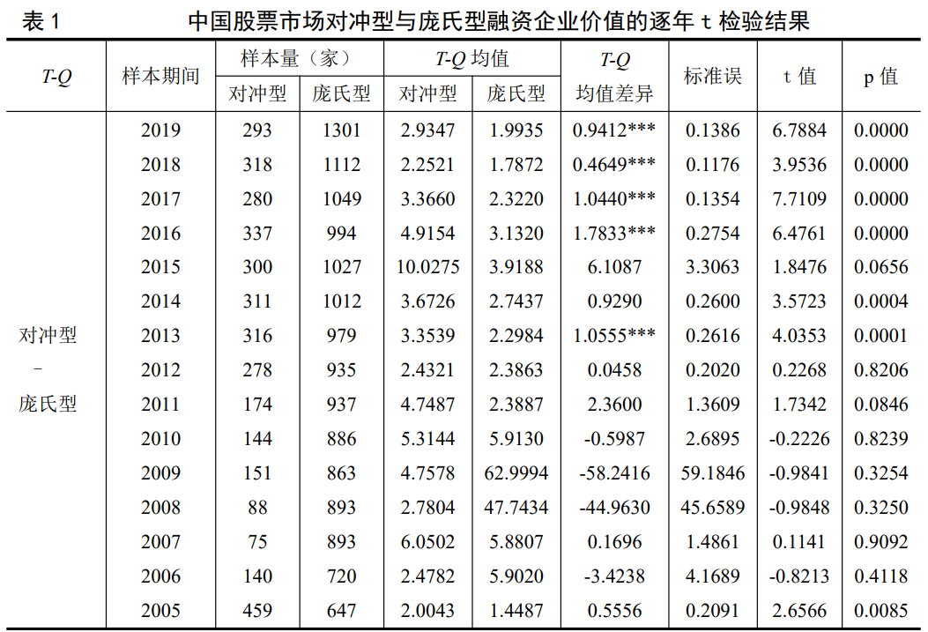

Slide 31
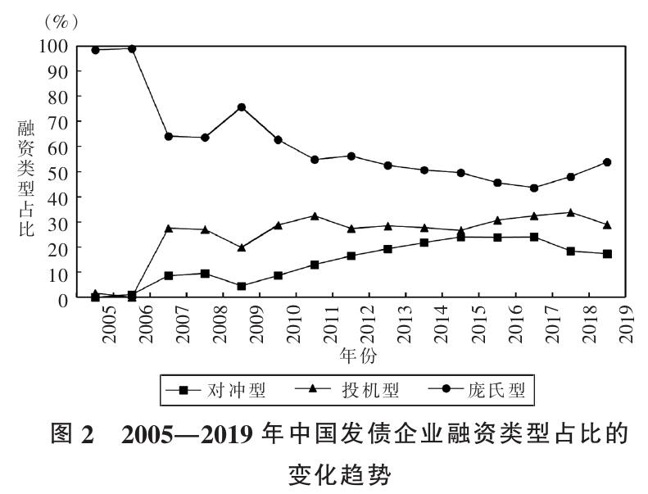
4.实证分析——中国债券市场庞氏型融资公司占比的变化趋势、成因和影响机制探析
为什么庞氏型融资的发债企业占比会呈现下降趋势呢？
①从发债政策变化的角度看：
2008 年以前，债券市场主要以企业债为主，发行主体主要以中央企业为主，而当时这些企业多数是高负债企业，这就导致了 2005—2009 年庞氏型融资的企业占比较高。
2007 年证监会推出《公司债券发行试点办法》，允许满足评级标准的上市公司发行公司债券，由于其综合经营财务状况相对较好，导致庞氏型融资占比呈下降趋势。
2015 年1 月证监会出台《公司债券发行与交易管理办法》，扩大了公司债发行主体的范围， 允许非上市公司发行公司债券， 但这些非上市公司的财务状况一般不及上市公司，从而又导致2017—2019 年发债企业中庞氏 型 融资的占比出现了一定程度的反弹。

Slide 32
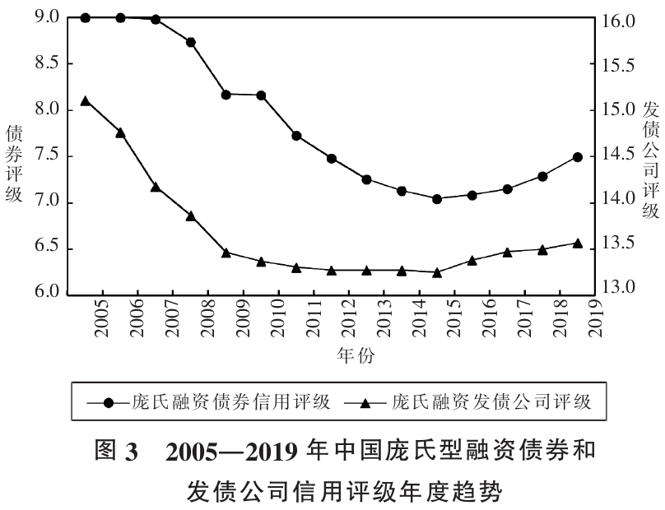
4.实证分析——中国债券市场庞氏型融资公司占比的变化趋势、成因和影响机制探析
为什么庞氏型融资的发债企业占比会呈现下降趋势呢？
②庞氏型融资的发债企业信用评级角度看：
无论发行债券政策宽紧， 企业发行债券都需要接受信用评级。信用评级的基础指标是发债企业的盈利能力、 资产流动性、资产周转速度、 负债比例和偿债能力等。因此，发债企业信用等级与融资类型密切相关。信用评级越低，其信用风险越大，因而融资成本越高。

Slide 33
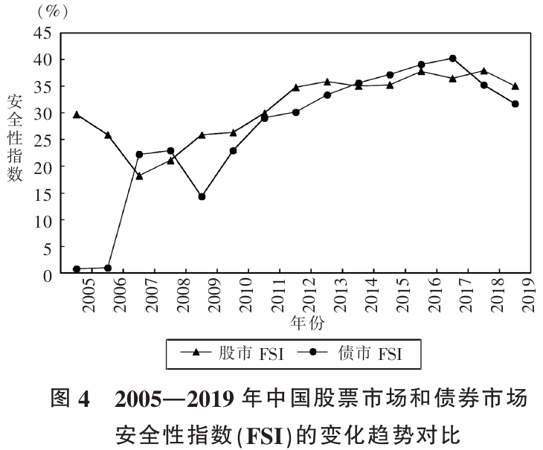
4.实证分析——中国 股票 市场 FSI 与 债券 市场 FSI 的趋势和突变

Slide 34
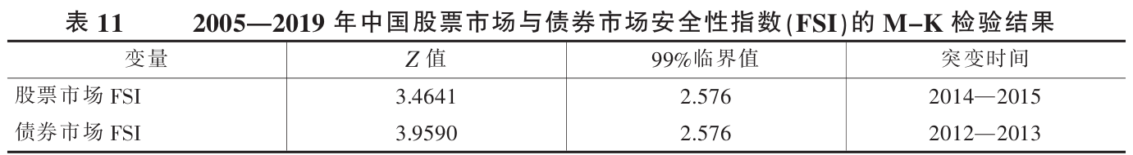
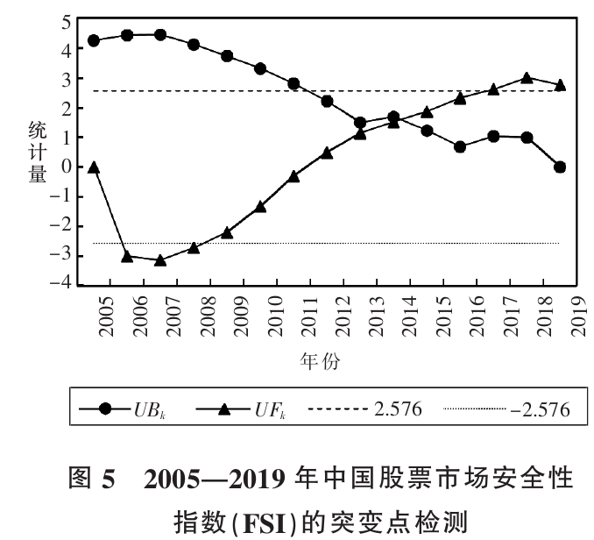
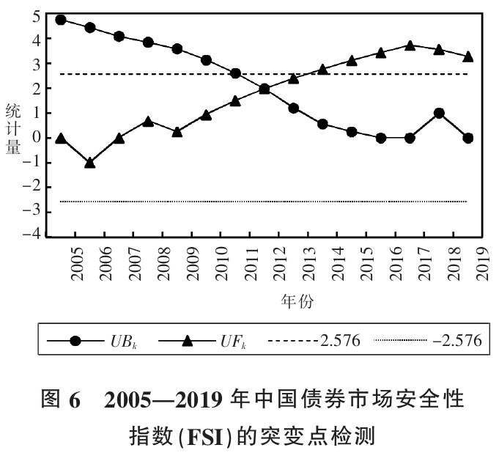

Slide 35
5
进一步讨论

Slide 36
5.进一步讨论——庞氏型融资潜在的影响因素
①随着（M2/GDP）逐年上升，中国上市公司和发债公司的庞氏型融资占比不仅未下降，反而上升。 从货币政策的角度看，增加市场流动性能否从根本上抑制金融市场风险呢？童中文等（2017）认为，货币政策可以熨平金融资产价格波动以防止金融系统性风险。 Minsky（2008，2015）则认为，采取宽松的货币政策和通过投资拉动经济增长可以熨平经济危机或衰退带来的负面影响，但不能从根本上降低金融市场脆弱性和不稳定性风险。从 2005—2019 年中国上市公司和发债企业的融资类型占比变化看，庞氏型融资企业占比和投机型融资企业占比一直在股票市场和债券市场中居高不下。因此，增发货币和宽松的流动性是否能以及如何缓解或抑制庞氏融资，亟待进一步深入研究。
②公司财务与文化之间的关系成为当前财务研究的一个新热点（吴世农，2018）。 从社会文化的角度看，社会文化中的公序良知、商德伦理、信任声誉等因素是否可抑制或促进公司庞氏融资的动机或氛围，目前仍是空白。 此外，地区的营商环境和投资者法律保护是否以及如何影响庞氏融资的行为，学术界并未深究之。

Slide 37
5.进一步讨论——庞氏型融资潜在的影响因素
③公司治理和社会责任是学术界近十几年来的研究热点，成果颇多。 一般认为，改善公司治理和提升社会责任水平可提高公司价值， 但近年来的一些研究 （权小峰等，2015； 屈依娜和陈汉文，2018）则发现社会责任报告流于“形式”， 内控制度失效等问题。 因此，亟待深入探讨的问题是：企业陷入庞氏融资是企业经营管理不善的结果，那么，提升企业社会责任水平和完善公司治理结构可否以及如何缓解或抑制公司庞氏融资的动机？
④庞氏融资表面上是财务问题，通俗地说，企业举新债还旧债，一方面债务越来越重，另一方面经营活动净现金越来越少。 但实际上财务问题源自企业的经营活动，而经营活动受制于企业的发展战略。企业经营与发展战略是否以及如何影响其庞氏型融资也是未来研究的关键问题之一。

Slide 38
6
结语和建议

Slide 39
6.结语和建议——结语
①从股票市场看，2005—2019 年，股票市场安全性指数仅为 32.72%，债券市场安全性指数仅为 34.86%。
②2019 年债券市场中庞氏型融资企业的占比高达 53.85%，显著地高于股票市场的 38.58%，因此，2019 年债券市场安全性指数显著低于股票市场，需要特别关注庞氏型融资债券对金融市场安全性的影响。
③通过 M-K 检验发现，2005—2019 年，中国股票市场和债券市场的安全性指数均呈现显著上升趋势，表明总体上中国金融市场安全性在上升，但2019 年的安全性指数均未超过 36%，这意味着虽然两大金融市场的安全程度在不断上升，但仍有较高的不稳定性风险，因此，要防范庞氏型融资企业对金融市场安全性的影响。
④中国股票市场安全性呈现上升趋势的主要原因是，庞氏型融资企业占比下降，而新增上市公司的数量和投资者的估值逐步趋于理性，在其中发挥了重要作用。 债券市场安全性呈现上升的主要原因也是庞氏型融资发债企业占比下降， 而发行债券政策的变化以及庞氏型融资的发债企业信用评级的下降在其中发挥了重要作用。
⑤中国股票市场的金融安全性指数在 2014—2015 年发生突变， 债券市场的金融安全性指数在2012—2013 年发生突变。本文认为，2005—2019 年，中国持续地推动企业技术创新政策、实施“三去一降一补政策”和相对宽松的货币政策是导致股票市场和债券市场 FSI突变的潜在因素。

Slide 40
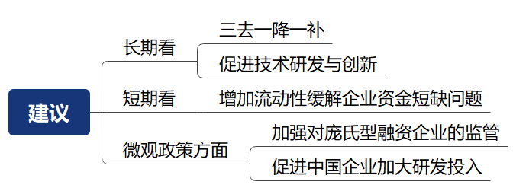
6.结语和建议——建议

Slide 41
感谢观看

